Slide 1
高阶的线性微分方程

Slide 2
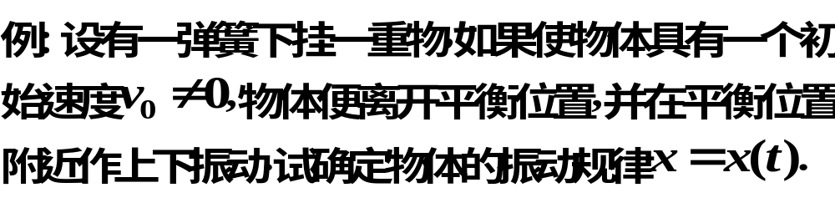



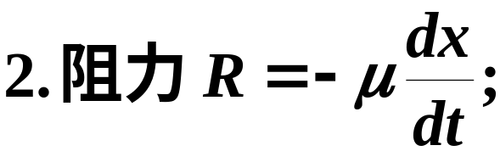
一、概念的引入
解
受力分析

Slide 3
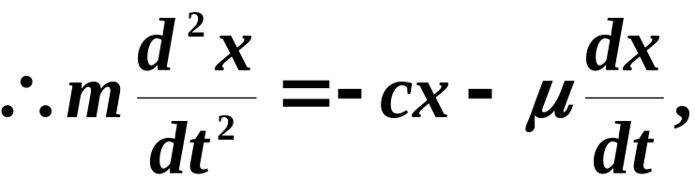

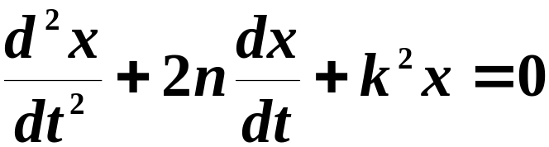
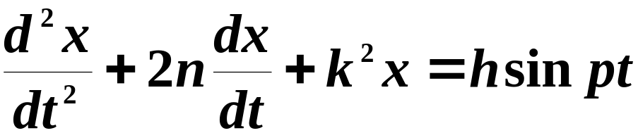
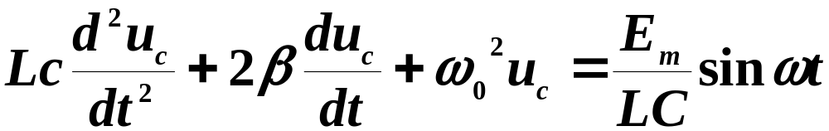
物体自由振动的微分方程
强迫振动的方程
串联电路的振荡方程

Slide 4
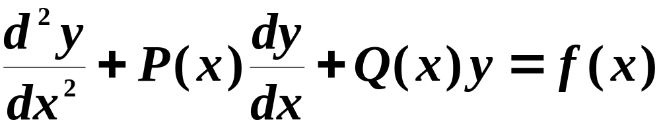


二阶线性微分方程
二阶线性齐次微分方程
二阶线性非齐次微分方程
n阶线性微分方程

Slide 5
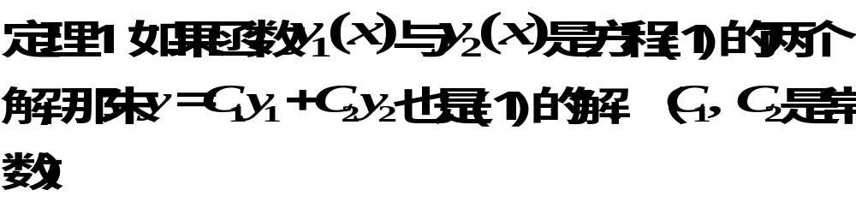
二、线性微分方程的解的结构
1.二阶齐次方程解的结构:
问题:

Slide 6
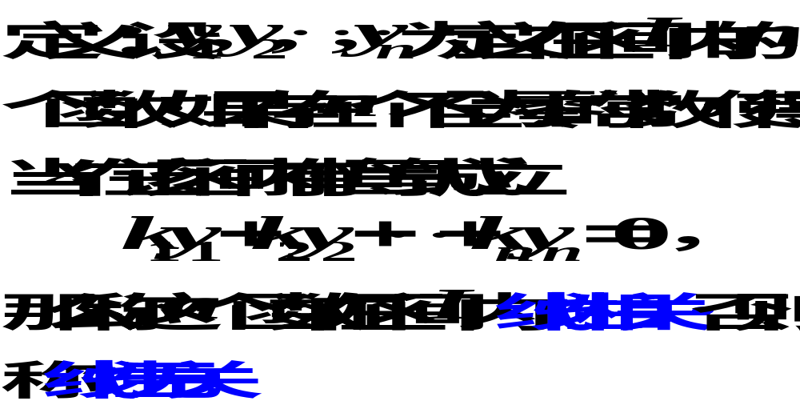

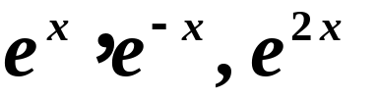
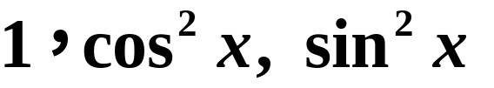
例如
线性无关
线性相关

Slide 7
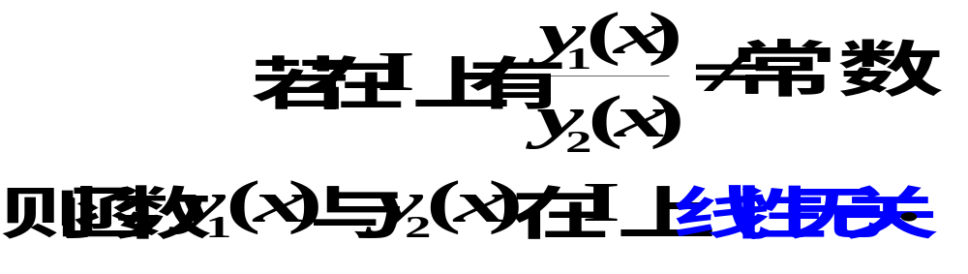
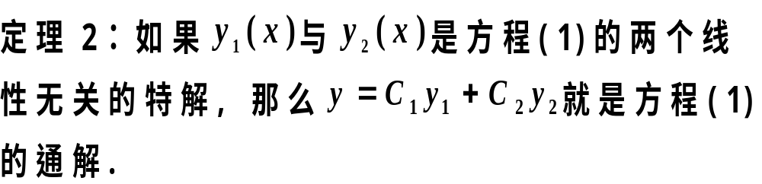


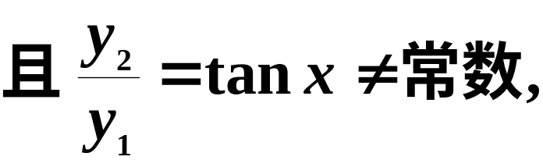

特别地:
例如

Slide 8
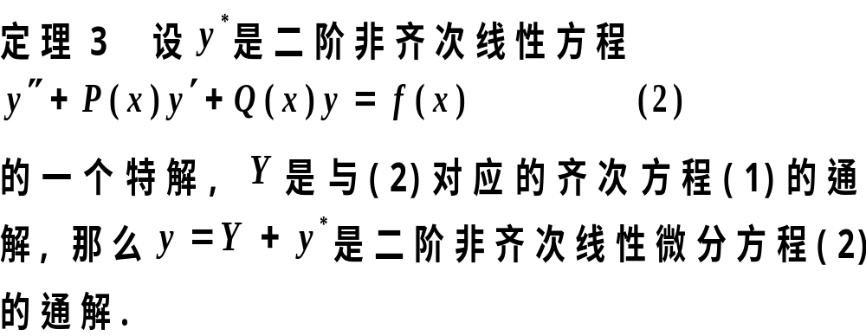
2.二阶非齐次线性方程的解的结构:

Slide 9
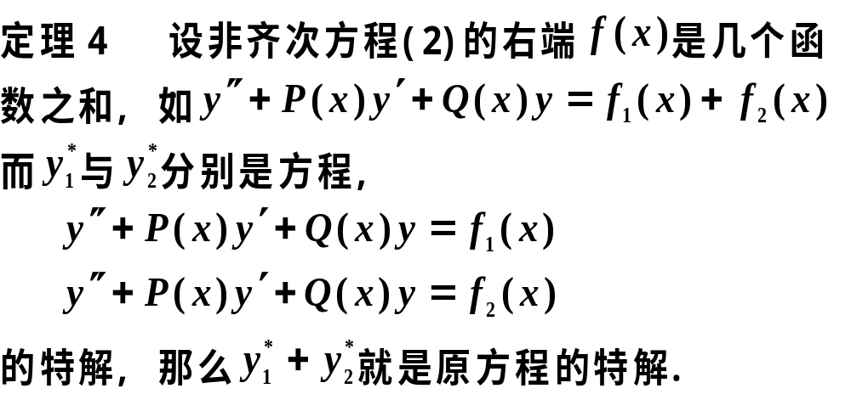
解的叠加原理

Slide 10



三、降阶法与常数变易法
1.齐次线性方程求线性无关特解------降阶法
代入(1)式, 得
则有

Slide 11


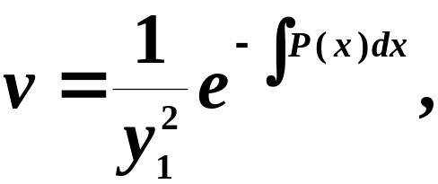
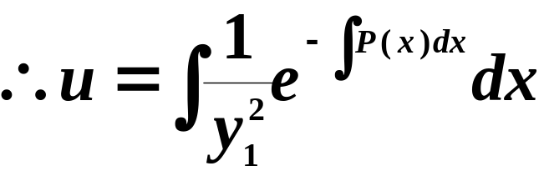
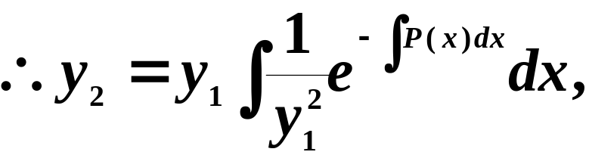
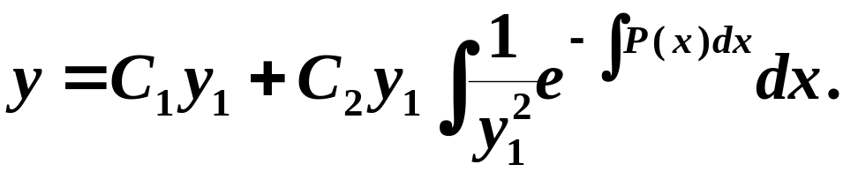
的一阶方程
降阶法
解得
刘维尔公式
齐次方程通解为

Slide 12



2.非齐次线性方程通解求法------常数变易法
设对应齐次方程通解为
(3)
设非齐次方程通解为
设
(4)

Slide 13

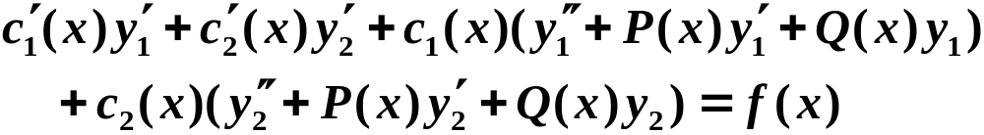

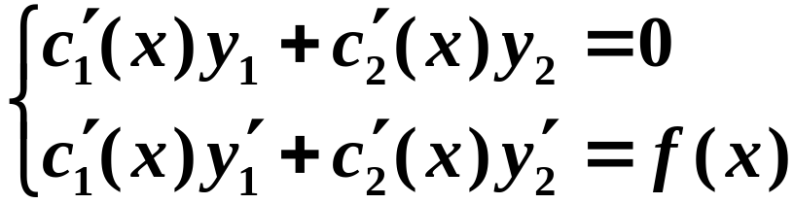
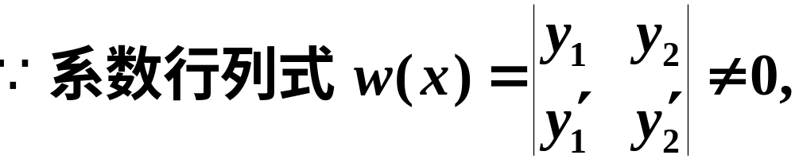
(5)
(4),(5)联立方程组

Slide 14
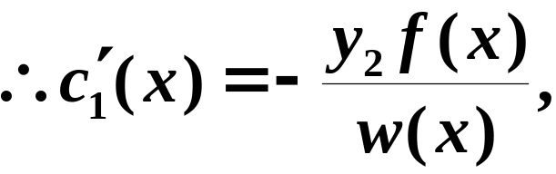
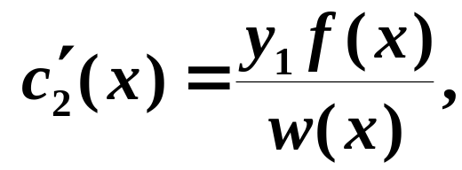
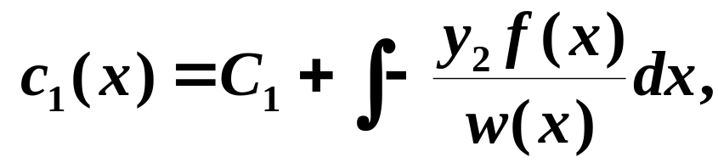
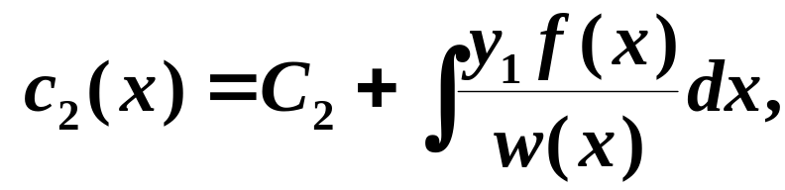
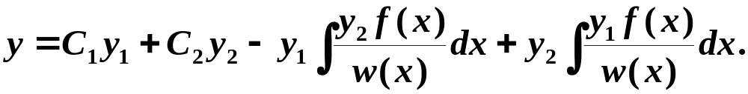
积分可得
非齐次方程通解为

Slide 15

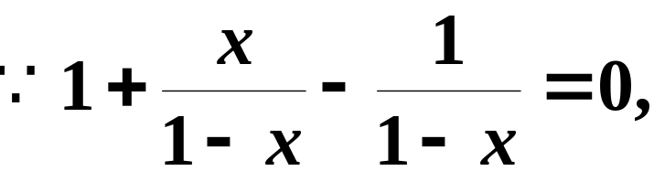
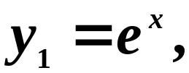
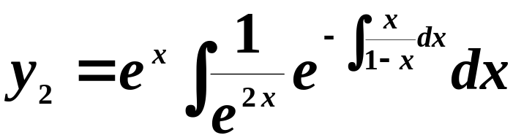


例
解
对应齐方一特解为
由刘维尔公式
对应齐方通解为

Slide 16
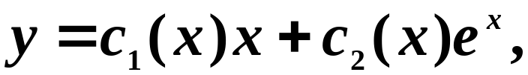

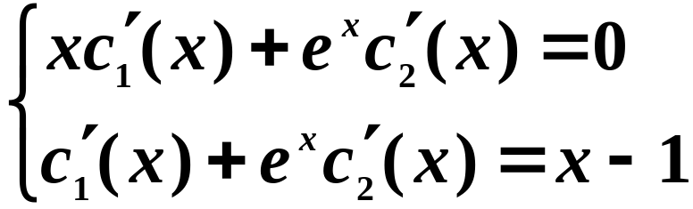
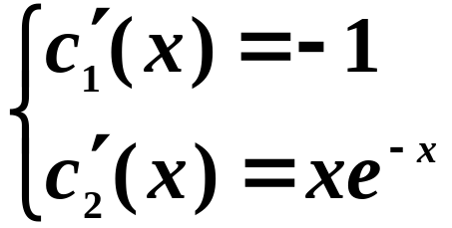



设原方程的通解为
解得
原方程的通解为

Slide 17






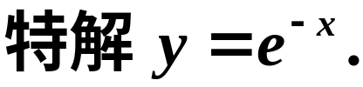
四、小结
主要内容
线性方程解的结构；
线性相关与线性无关；
降阶法与常数变易法；
可观察出一个特解
补充内容

Slide 18
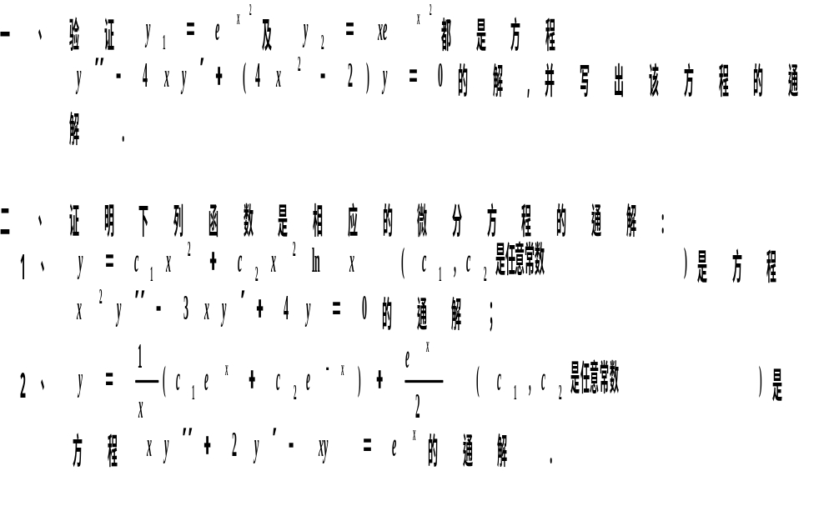
练 习 题

Slide 19
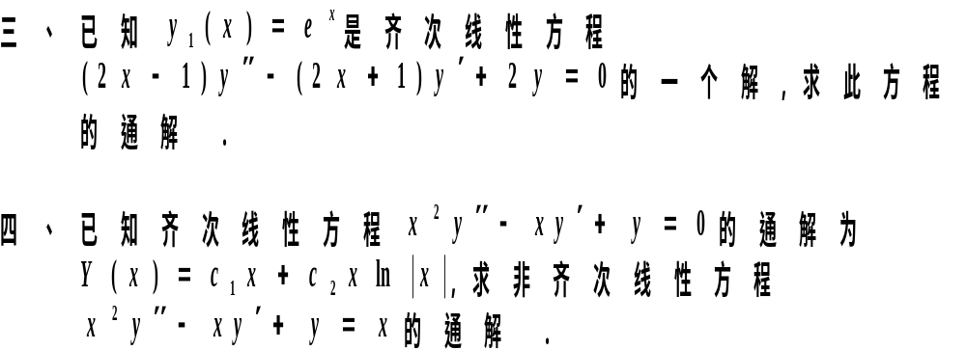

Slide 20
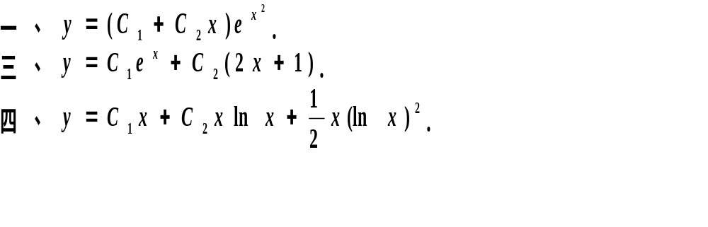
练习题答案

